Slide 1
APRENDIZAJE SERVICIO (APS)
APRENDER + SERVIR

Slide 2
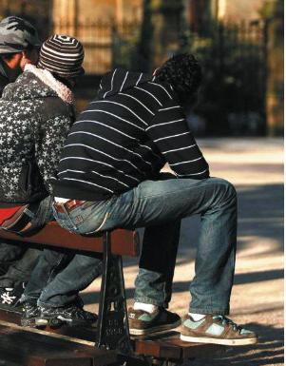
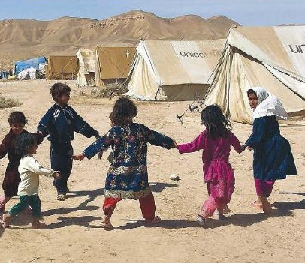
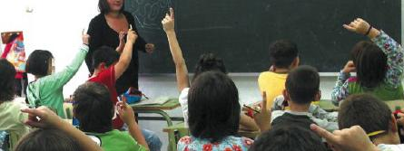
¿Cuál es la finalidad última de la educación?
¿Mejorar la competencia y el currículum personal?
¿Fomentar la solidaridad para transformar el mundo?
Notes:
98

Slide 3
ENTONCES ¿CUAL ES LA FINALIDAD ÚLTIMA DE LA EDUCACIÓN?
¡CULTIVAR EL TALENTO INDIVIDUAL!

Slide 4
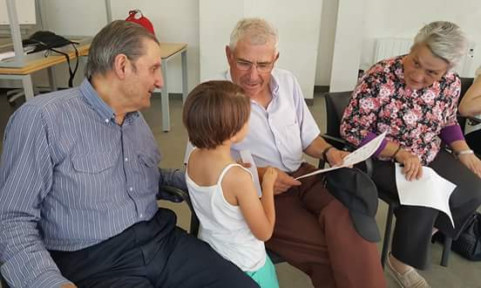
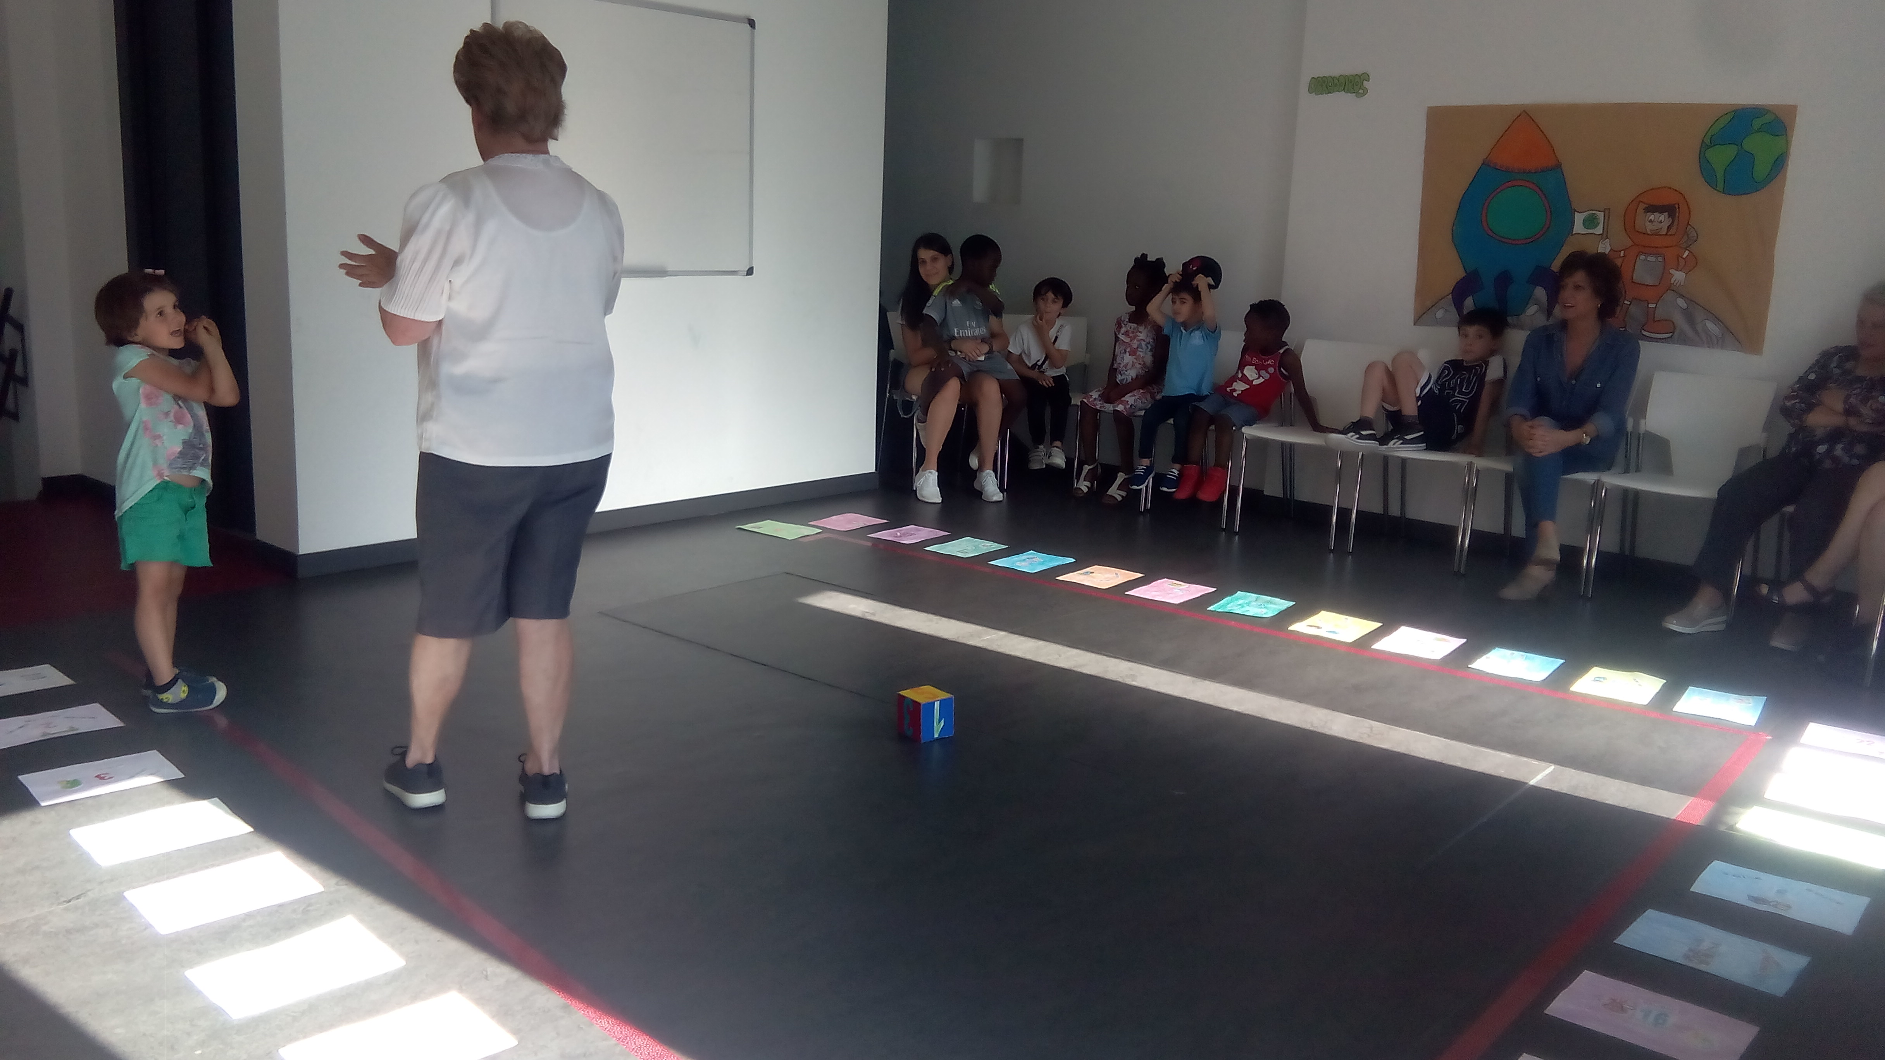
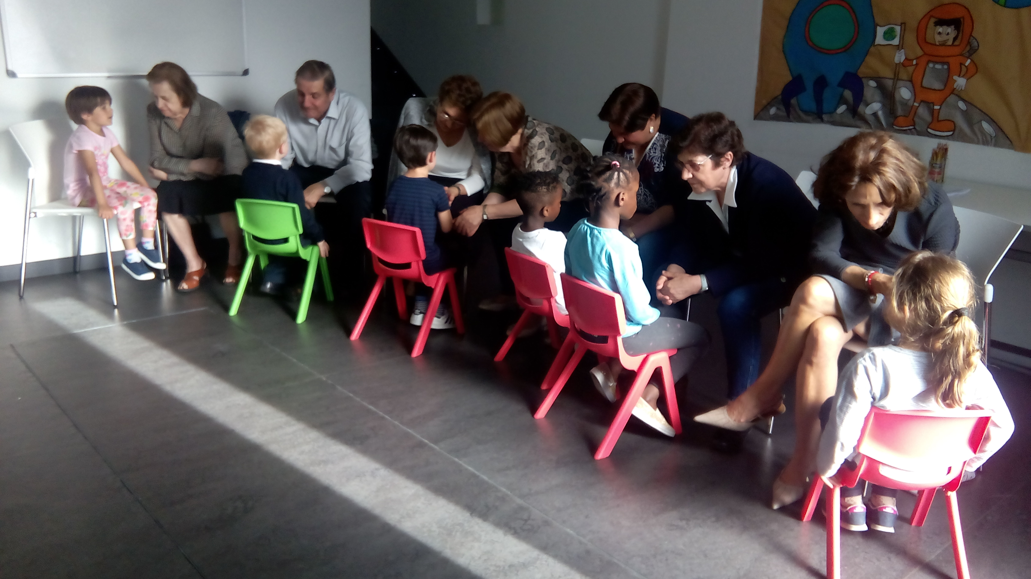
ENTONCES ¿CUAL ES LA FINALIDAD ÚLTIMA DE LA EDUCACIÓN?
¡COMPROMISO SOCIAL! PARA CONTRIBUIR A LA TRANSFORMACIÓN DEL MUNDO!
Notes:
98

Slide 5
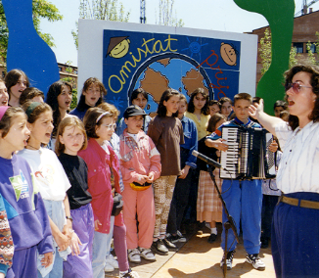
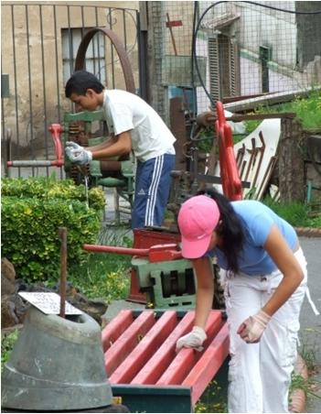
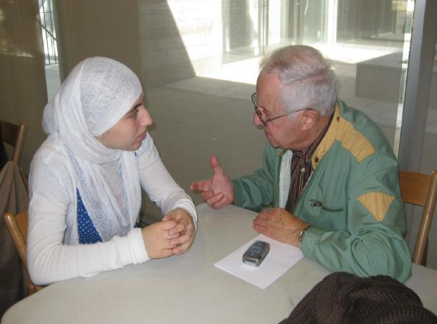
No se construye una sociedad justa con ciudadanos mediocres. Adela Cortina
Hemos de resistir el intento de reducir la educación a una herramienta del producto nacional bruto. Martha Nussbaum
Los alumnos aprenden mejor si su educación es experimental y está basada directamente en la resolución de problemas en la comunidad. Jeremy Rifkin

Slide 6
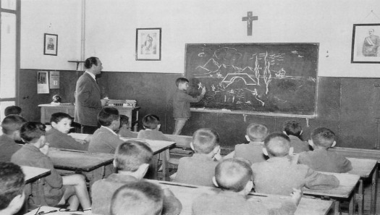
El Aprendizaje Servicio no se centra en una pedagogía academicista, verbal y memorística

Slide 7
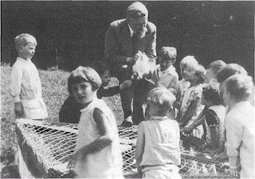
William James (1906)
“Servicio militar”
John Dewey (1926)
“Actividad asociada con proyección social”
El educador mucho más que un enseñante
Reflexión Conjunta
Análisis y resolución de problemas reales
Sentido personal y social
Participación activa
Trabajo cooperativo y en grupo
PEDAGOGIA DE LA EXPERIENCIA
Interdisciplinariedad

Slide 8
Extraido de: https://www.slideshare.net/rbatlle/aps-exito-educativo-y-compromiso-social-2018/rbatlle/aps-exito-educativo-y-compromiso-social-2018

Slide 11
Extraido de: https://www.slideshare.net/rbatlle/aps-exito-educativo-y-compromiso-social-2018/rbatlle/aps-exito-educativo-y-compromiso-social-2018
Notes:
98

Slide 12
Extraido de: https://www.slideshare.net/rbatlle/aps-exito-educativo-y-compromiso-social-2018/rbatlle/aps-exito-educativo-y-compromiso-social-2018
Notes:
<número>

Slide 13
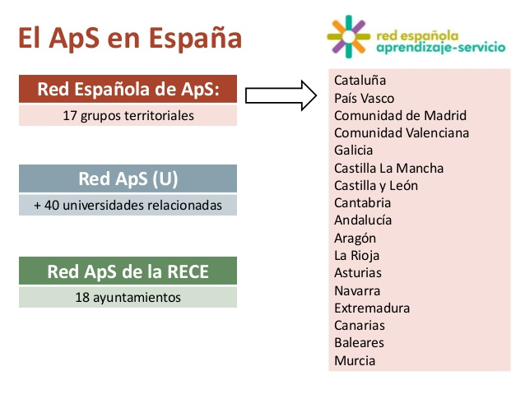
Extraido de: https://www.slideshare.net/rbatlle/aps-exito-educativo-y-compromiso-social-2018/rbatlle/aps-exito-educativo-y-compromiso-social-2018

Slide 14
APRENDIZAJE SERVICIO

Slide 15
APRENDIZAJE SERVICIO

Slide 16
El aprendizaje y Servicio no es un invento...
si no un descubrimiento

Slide 17
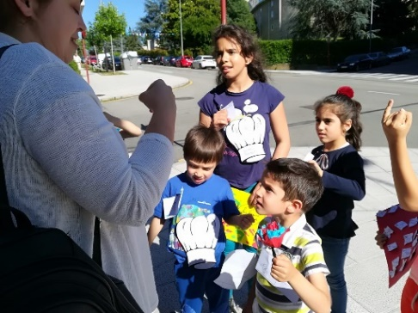
Una buena metodología entre muchas otras
Una buena clase magistral
Aprendizaje basado en problemas
Aprendizaje Servicio
Role Play
Dinámica de grupo
Trabajos de campo
Centros de interés
Lectura y escritura
Debates
Talleres Creativos
Método de proyectos
Gamificación
Aprendizaje cooperativo

Slide 18
Definiciones sencillas de ApS
Aprender a través de hacer un servicio a la comunidad
Aprender ayudando a los demás
Hacer alguna cosa socialmente útil y aprender con esta experiencia
https://www.slideshare.net/rbatlle/aprendizajeservicio-una-brujula-para-orientar-el-talento

Slide 19
“El aprendizaje servicio es una propuesta educativa que combina procesos de aprendizaje y de servicio a la comunidad en un solo proyecto bien articulado en el que los participantes se forman al trabajar sobre necesidades reales del entorno con el objetivo de mejorarlo”
“Roser Batlle”
Centre Promotor d´aprenentatge servei de Cataluña

Slide 20
APRENDIZAJE SERVICIO
ÉXITO EDUCATIVO
COMPROMISO
SOCIAL

Slide 21
PARA QUE SEA APRENDIZAJE SERVICIO….
REFLEXIÓN
INTENCIÓN
PARTICIPACIÓN
APRENDIZAJE
SERVICIO

Slide 22
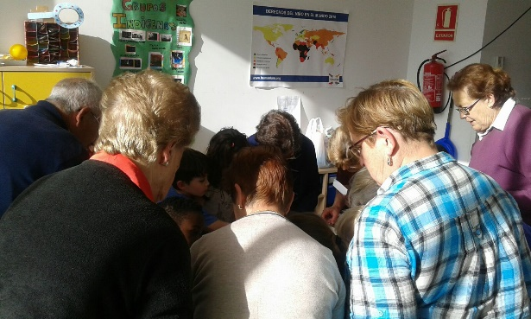
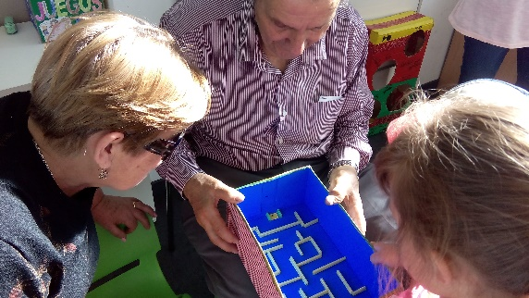
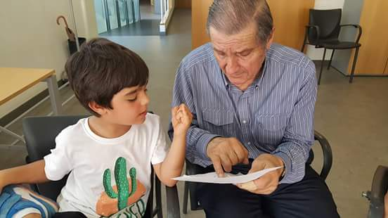
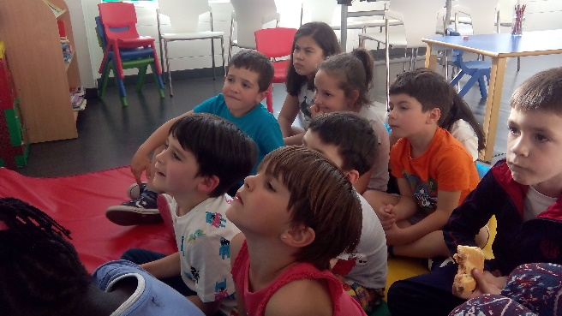
APRENDIZAJE SERVICIO
Conciencia
social
Responsabilidad
Habilidades para la vida
Compromiso
Aprendizajes
significativos
Trabajo en equipo
Vinculación
sociedad
SOLIDARIEDAD

Slide 23
¿Qué aporta el Aprendizaje Servicio?
Andrew furco. University of California-Berkeley,2003
MEJORES RESULTADOS ACADÉMICOS
MEJOR CONVIVENCIA EN EL AULA

Slide 24
Pedagogía de la Experiencia/Activa y Reflexiva
- Utilidad social
- Servicio a la comunidad
- Impacto formativo y transformador
- Adquisición de conocimientos y competencias para la vida
FINES
f
Fundamentos
Fundamentos
APS
APRENDIZAJE
SERVICIO
ELEMENTOS DEFINITORIOS
- Procesos de enseñanza-aprendizaje de forma sistemática y planificada
- Aplicación a cualquier edad y etapa educativa
- Adaptado a la naturaleza de cada realidad
- APRENDIZAJE
- SERVICIO
- NECESIDADES SOCIALES
- REFLEXIÓN
- TRABAJO EN GRUPO
- PARTENARIADO
- RECONOCIMIENTO
- PARTICIPACIÓN
- EVALUACIÓN

Slide 25
El Aprendizaje Servicio (ApS) requiere una red de alianzas entre las Instituciones educativos y las entidades sociales que facilitan servicios a la comunidad

Slide 26
CUADRANTES DEL APRENDIZAJE SERVICIO
MENOS
APRENDIZAJES
MÁS
SERVICIOS COMUNITARIOS INSTITUCIONALES
APRENDIZAJE SERVICIO
MÁS
SERVICIO
INICIATIVAS SOLIDARIAS ASISTEMÁTICAS
TRABAJO DE CAMPO
MENOS
Cuadrantes del aprendizaje servicio. Fuente: Service-Learning 2000 Center, Service-Learning Quadransts, Palo Alto, CA, 1996, adaptado por Puig et al (2007)

Slide 27
¿Qué beneficios aporta el ApS?
Favorece el aprendizaje significativo, mejora la motivación y los resultados académicos y promueve el desarrollo personal y social
Difunde sus valores y las causas que promueven y refuerzan su acción transformadora
Mejora las condiciones de vida de las personas, refuerza el sentimiento de pertenencia de sus miembros y estimula la participación ciudadana
Concreta la educación para la ciudadanía, facilita la evaluación de las competencias básicas, mejora la convivencia en el aula y favorece la relación entre escuela y comunidad

Slide 28
Diez razones educativas y sociales para practicar el ApS
Los niños tienen derecho a contribuir a mejorar la sociedad, a hacer de este mundo un lugar más fraternal y habitable.
1. Para recuperar el sentido social de la educación.
2. Para integrar los aspectos cognitivos con los aspectos actitudinales y morales del aprendizaje.
3. Para que los adolescentes aprendan mejor.
4. Para incrementar la percepción positiva y la consideración social de los niños y jóvenes como ciudadanos.
5. Para reforzar las buenas prácticas existentes y mejorar la imagen social del centro educativo.
6. Para potenciar el liderazgo de los docentes y educadores en tanto que dinamizadores sociales en su entorno.
7. Para estimular la práctica democrática y participativa de la ciudadanía.
8. Para aumentar la cohesión social en los barrios y poblaciones.
9. Para fomentar el voluntariado.
10. Para compensar la ética de la justicia con la ética del cuidado.
file:///C:/Users/Usuario/Desktop/Documentos%20APS/Guia-practica-ApS.pdf

Slide 29
DINÁMICA
¿ES APRENDIZAJE SERVICIO?

Slide 30
Un grupo-clase de adolescentes de un instituto monta una campaña económica para abaratar su viaje de fin de cursos a Menorca: el grupo organiza con gran éxito una venta de camisetas y la rifa de un jamón. Todos los chicos y las chicas se implican con gran entusiasmo en el proyecto .
¿ES APRENDIZAJE SERVICIO? ¿

Slide 31
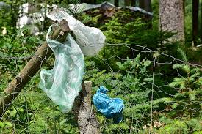
Un grupo de niños y niñas de un centro de primaria, en el marco de una excursión, organiza una recogida de basura de una fuente en un bosque. Reflexionan sobre la degradación del entorno y las actitudes que lo provocan, y redactan y envían una carta de denuncia al alcalde.
¿ES APRENDIZAJE SERVICIO? ¿

Slide 32
Un grupo de jóvenes de un centro juvenil decide responder a una demanda de la delegación provincial de una ONG local, que necesita voluntarios para colaborar en tarea logísticas de recogida de libros y material didáctico. Apenas conocen nada de la entidad ni de su causa, pero les atrae la actividad.
¿ES APRENDIZAJE SERVICIO? ¿

Slide 33
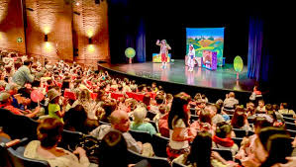
Un incipiente grupo infantil de teatro estrena, en una sala del barrio, la obra ensayada durante todo el trimestre. Es la primera vez que actuarán en público y los niños y niñas están trabajando duro, absolutamente entregados y emocionados
¿ES APRENDIZAJE SERVICIO? ¿

Slide 34
Un grupo de adolescentes de un instituto, a partir del estudio de la degradación del entorno natural, monta una ruta en bicicleta popular en una zona natural cercana pero desconocida, con la intención de difundir su riqueza ecológica. Previamente realizan una exploración y deciden el itinerario.
¿ES APRENDIZAJE SERVICIO? ¿

Slide 35
Un grupo de niños y niñas de primaria organiza cada año una tómbola benéfica en solidaridad con niños y niñas enfermos, de países en desarrollo. Previamente conocen a los cooperantes, investigan el problema y sus causas, así como las características del país destinatario.
¿ES APRENDIZAJE SERVICIO? ¿

Slide 36
PROYECTOS DE APRENDIZAJE SERVICIO

Slide 37
https://www.slideshare.net/rbatlle/aps-exito-educativo-y-compromiso-social-2018/rbatlle/aps-exito-educativo-y-compromiso-social-2018

Slide 38
https://www.slideshare.net/rbatlle/aps-exito-educativo-y-compromiso-social-2018/rbatlle/aps-exito-educativo-y-compromiso-social-2018

Slide 39
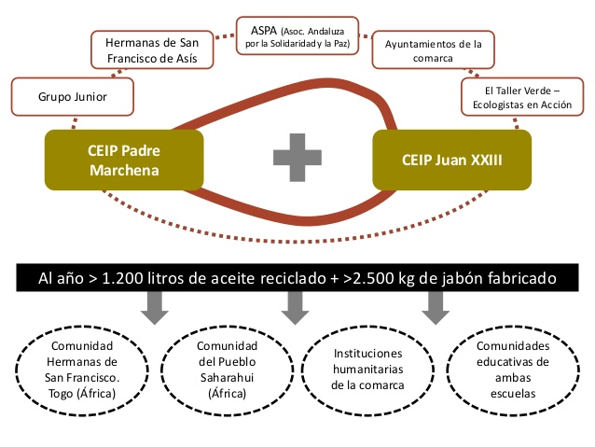
https://www.slideshare.net/rbatlle/aps-exito-educativo-y-compromiso-social-2018/rbatlle/aps-exito-educativo-y-compromiso-social-2018

Slide 40
https://www.slideshare.net/rbatlle/aps-exito-educativo-y-compromiso-social-2018/rbatlle/aps-exito-educativo-y-compromiso-social-2018

Slide 41
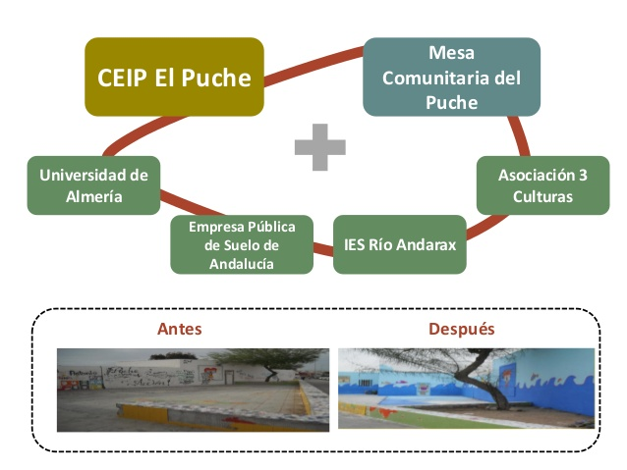
https://www.slideshare.net/rbatlle/aps-exito-educativo-y-compromiso-social-2018/rbatlle/aps-exito-educativo-y-compromiso-social-2018

Slide 42
https://www.slideshare.net/rbatlle/aps-exito-educativo-y-compromiso-social-2018/rbatlle/aps-exito-educativo-y-compromiso-social-2018

Slide 43
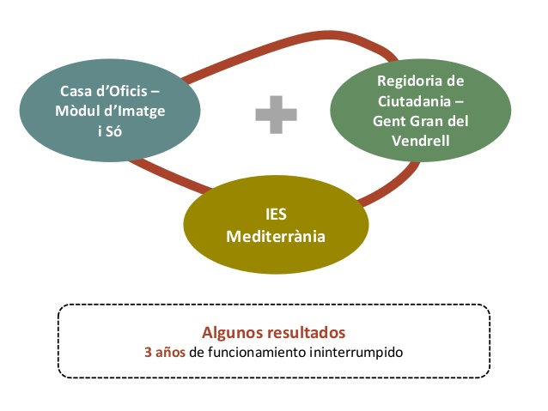
https://www.slideshare.net/rbatlle/aps-exito-educativo-y-compromiso-social-2018/rbatlle/aps-exito-educativo-y-compromiso-social-2018

Slide 44
https://www.slideshare.net/rbatlle/aps-exito-educativo-y-compromiso-social-2018/rbatlle/aps-exito-educativo-y-compromiso-social-2018

Slide 45
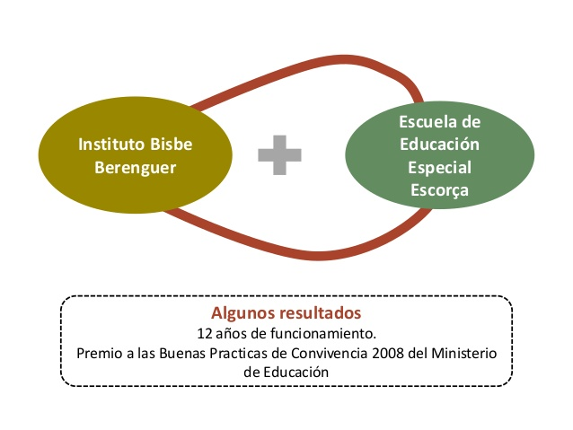
https://www.slideshare.net/rbatlle/aps-exito-educativo-y-compromiso-social-2018/rbatlle/aps-exito-educativo-y-compromiso-social-2018

Slide 46
¿QUÉ PERMITE APRENDER?
Valores humanos
Autoestima y Autoconcepto
Participación ciudadana
Habilidades para la vida
Competencias y conocimientos
https://www.slideshare.net/rbatlle/aps-exito-educativo-y-compromiso-social-2018/rbatlle/aps-exito-educativo-y-compromiso-social-2018

Slide 47
ÁMBITOS DEL SERVICIO
Patrimonio cultural
Medio ambiente
Solidariedad y cooperación
Promoción de la salud
Intercambio intergeneracional
Participación ciudadana
Participación ciudadana
Promoción de la igualdad de género
Ayuda próxima a otras personas
Participación ciudadana
https://www.slideshare.net/rbatlle/aps-exito-educativo-y-compromiso-social-2018/rbatlle/aps-exito-educativo-y-compromiso-social-2018

Slide 48
ACCIONES DEL SERVICIO
CONTAR CUENTOS A NIÑOS/AS PEQUEÑOS
EXPERIENCIAS INTERGENERACIONALES
CAMPAÑA PARA LA PREVENCIÓN DE INCENDIOS FORESTALES
JUEGOS PSICOMOTRICES PARA NIÑOS/AS CON DIVERSIDAD FUNCIONAL
APADRINAMIENTO DE UN MONUMENTO
https://www.slideshare.net/rbatlle/aps-exito-educativo-y-compromiso-social-2018/rbatlle/aps-exito-educativo-y-compromiso-social-2018

Slide 49
DISEÑO DE PROYECTO DE APRENDIZAJE SERVICIO

Slide 50
FASES
PREPARACIÓN
REALIZACIÓN
EVALUACIÓN
Fuente:file:///C:/Users/Usuario/Desktop/Documentos%20APS/Guia-practica-ApS.pdf

Slide 51
BLOQUES LOGÍSTICOS EN LOS QUE DESGLOSAN LAS ETAPAS
PREPARACIÓN | 1 | ESBOZO DE LA IDEA
 | 2 | ESTABLECIMIENTO DE ALIANZAS
 | 3 | PLANIFICACIÓN DEL PROYECTO
REALIZACIÓN | 4 | PREPARACIÓN DEL PROYECTO CON EL GRUPO
 | 5 | EJECUCIÓN DEL PROYECTO
 | 6 | CIERRE DEL PROYECTO DEL GRUPO
EVALUACIÓN | 7 | EVALUACIÓN MULTIFOCAL
Fuente:file:///C:/Users/Usuario/Desktop/Documentos%20APS/Guia-practica-ApS.pdf

Slide 53
ESTRATEGIAS EN EL ESBOZO DE UN PROYECTO
Estrategia 1:
TRANSFORMAR
Estrategia 2:
COPIAR
Imitar un buen proyecto ApS de otro centro educativo
Si es una acción solidaria
Si es un trabajo de campo
Fijarnos en buenos proyectos ApS
Escoger el que nos encaje y sea fáil de imitar
Sumarnos a un buen proyecto que necesite más socios
Plantear una prueba piloto
Sistematizar los aprendizajes
Buscar un servicio relacionado
Fuente:file:///C:/Users/Usuario/Desktop/Documentos%20APS/Guia-practica-ApS.pdf

Slide 54
ESTRATEGIAS EN EL ESTABLECIMIENTO DE ALIANZAS
Estrategia 3: Aprovechar las entidades sociales amigas
Estrategia 4:
mapear
Explorar las necesidades y oportunidades del entorno
Muchas familias y docentes están vinculados a asociaciones
Averiguar si la causa que persiguen podría generar algún servicio de nuestro alumnado
Enumerar las necesidades sociales del entorno al alcance del alumnado
Identificar las entidades sociales que ya están actuando con ellas.
Fuente:file:///C:/Users/Usuario/Desktop/Documentos%20APS/Guia-practica-ApS.pdf

Slide 55
Al finalizar esta etapa deberíamos tener…
AMBITO DEL SERVICIO | RETOS O NECESIDADES SOCIALES | ¿QUIÉN ESTÁ ACTUANDO? Entidades sociales, instituciones…
Acompañamiento a la formación y a la lectura
Apoyo a personas con necesidades especiales
Apoyo a personas mayores
Protección de la naturaleza, animales y medio ambiente
Participación ciudadana
Solidaridad y derechos humanos
Cooperación al desarrollo
Promoción de la salud y de la seguridad
Arte y patrimonio cultural

Slide 56
Al finalizar esta etapa deberíamos tener…
Un esquema que responda a tres cuestiones:
¿Cuál sería la necesidad social atendida?
¿Cuál sería el servicio que llevarían a cabo los jóvenes?
¿Qué aprendizajes se lograrían a través de este servicio?

Slide 57
PLANIFICACIÓN DEL PROYECTO
DEFINIR EL SERVICIO | DEFINIR LOS APRENDIZAJES
¿Objetivo/s tangibles tiene el servicio? ¿Qué tareas concretas forman parte del servicio? ¿Qué requisitos serán necesarios para desarrollar las tareas? Quién es el responsable del proyecto en la entidad social? ¿Cómo colaborará el centro educativo durante el servicio? ¿Cuáles son las funciones de la entidad social? ¿Cómo evaluamos el servicio realizado? | ¿Cómo es el grupo participante? ¿Fortalezas y debilidades? ¿Materia o materias ubicaremos el proyecto? ¿Objetivos educativos perseguimos ? ¿Formación previa será necesaria? ¿Cuál durante el servicio? ¿Qué aportará la entidad social a los aspectos pedagógicos? ¿Cuáles serán las funciones del profesorado responsable? ¿Cómo evaluamos?
Fuente:file:///C:/Users/Usuario/Desktop/Documentos%20APS/Guia-practica-ApS.pdf

Slide 58
PLANIFICACIÓN DEL PROYECTO
Definir con detalle el servicio que van a realizar el alumnado.
Precisar los aspectos pedagógicos del proyecto.
Especificar la gestión y la organización de todo el proyecto.
Fuente:file:///C:/Users/Usuario/Desktop/Documentos%20APS/Guia-practica-ApS.pdf

Slide 59
PLANIFICACIÓN DEL PROYECTO
Gestión del proyecto
¿Qué permisos y seguros necesitamos?
¿Cómo informamos e implicaremos a las familias?
¿Qué recursos humanos necesitamos?
¿Cómo van a relacionarse entidad y centro educativo?
¿Qué materias o infraestructuras necesitamos?
¿Cómo vamos a registrar la experiencia?
¿Qué y cómo vamos a difundir?
¿Presupuesto y fondos?
Fuente:file:///C:/Users/Usuario/Desktop/Documentos%20APS/Guia-practica-ApS.pdf

Slide 60
PLANIFICACIÓN DEL PROYECTO
Mapa vinculación curricular
Tratamiento de la información y competencia digital
Conocimiento e interacción con el mundo físico
Competencia en comunicación lingüística
Competencia matemática
Competencia social y ciudadana
SERVICIO
Autonomía e iniciativa personal
Competencia cultural y artística
Competencia aprender aprender
Autonomía e iniciativa personal
Fuente:file:///C:/Users/Usuario/Desktop/Documentos%20APS/Guia-practica-ApS.pdf

Slide 61
CONFUSIONES FRECUENTES
CONFUNDIR NECESIDADES SOCIALES CON NECESIDADES EDUCATIVAS
CONFUNDIR LA NECESIDAD SOCIAL CON EL SERVICIO
DEFINIR EL SERVICIO DE MANERA CONFUSA
CONFUNDIR OBJETIVOS DEL SERVICIO CON LOS OBJETIVOS EDUCATIVOS
Extracto de Roser Batlle, Orientaciones para evaluar al alumnado

Slide 62
CONFUNDIR NECESIDADES SOCIALES CON NECESIDADES EDUCATIVAS
NECESIDAD SOCIAL | NECESIDAD EDUCATIVA
El parque del barrio está sucio y abandonado. | Nuestros chicos y chicas son poco sensibles al entorno natural del barrio.
Hay pocas reservas de sangre en los hospitales. | Nuestros chicos y chicas necesitan aprender a trabajar en equipo.
Muchas personas mayores no saben usar el móvil para comunicarse con la familia. | Nuestros chicos y chicas no se comunican lo suficientemente bien con las personas mayores.
Extracto de Roser Batlle, Orientaciones para evaluar al alumnado

Slide 63
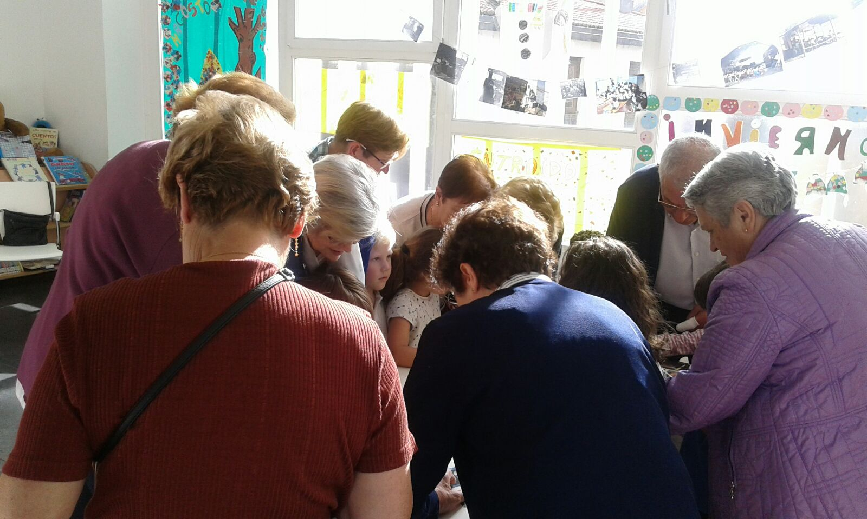
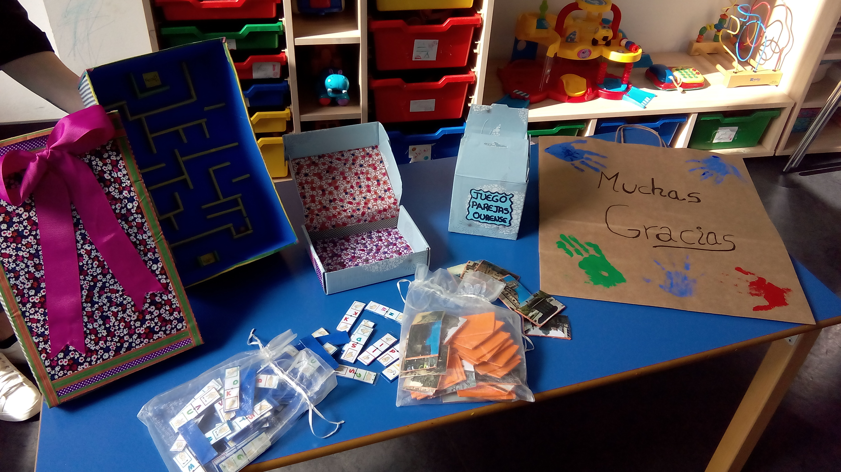
CONFUNDIR NECESIDAD SOCIAL CON SERVICIO
NECESIDAD SOCIAL:APOYO COGNITIVO Y PSICOEMOCIONAL A PERSONAS MAYORES
SERVICIOS POSIBLES
ACTIVIDADES DE DINAMIZACIÓN CON PERSONAS MAYORES
PREPARACIÓN DE MATERIALES DIDÁCTICOS ADAPTADOS

Slide 64
DEFINIR EL SERVICIO DE MANERA CONFUSA
Estudiantes de ciclo formativo de Grado superior de Dietética elaboran materiales y dinamizan actividades y recursos entorno a la dieta mediterránea con niños y niñas de primaria y sus familias, a fin de mejorar su conducta alimentaria y prevenir la obesidad infantil y las enfermedades asociadas.
Extracto de Roser Batlle, Orientaciones para evaluar al alumnado

Slide 65
EJEMPLOS
CLARÍSIMO | NO TAN CLARO
Enseñar informática a personas mayores. | Difundir el comercio justo.
Contar cuentos a niños pequeños. | Encuentros con personas discapacitadas.
Ayudar a reforestar el bosque quemado. | Acciones a favor de la igualdad de género.
Extracto de Roser Batlle, Orientaciones para evaluar al alumnado

Slide 66
CONFUNDIR OBJETIVOS EDUCATIVOS CON OBJETIVOS DEL SERVICIO
Los objetivos educativos son conductas a alcanzar por parte del alumnado participante
Los objetivos del servicio son cosas en concreto a conseguir en la acción del servicio.
Extracto de Roser Batlle, Orientaciones para evaluar al alumnado

Slide 67
RIESGOS EN LA PREPARACIÓN DEL PROYECTO
Olvidar los recursos necesarios
No transmitir ni contagiar interés
Pensar que solos lo haremos mejor
No diferenciar el grupo del individuo
Complicarnos la vida

Slide 68
Flexibilidad
Motivación
RIESGOS EN LA PREPARACIÓN DEL PROYECTO
Aprender e inspirarnos en red y de la red
Escoger un proyecto fàcil y motivador

Slide 69
PREPARACIÓN DEL PROYECTO CON EL GRUPO
Motivar al grupo
Diagnosticar la necesidad social
Definir el proyecto
Organizar el trabajo
Reflexionar sobre los aprendizajes de la planificación
Fuente:file:///C:/Users/Usuario/Desktop/Documentos%20APS/Guia-practica-ApS.pdf

Slide 70
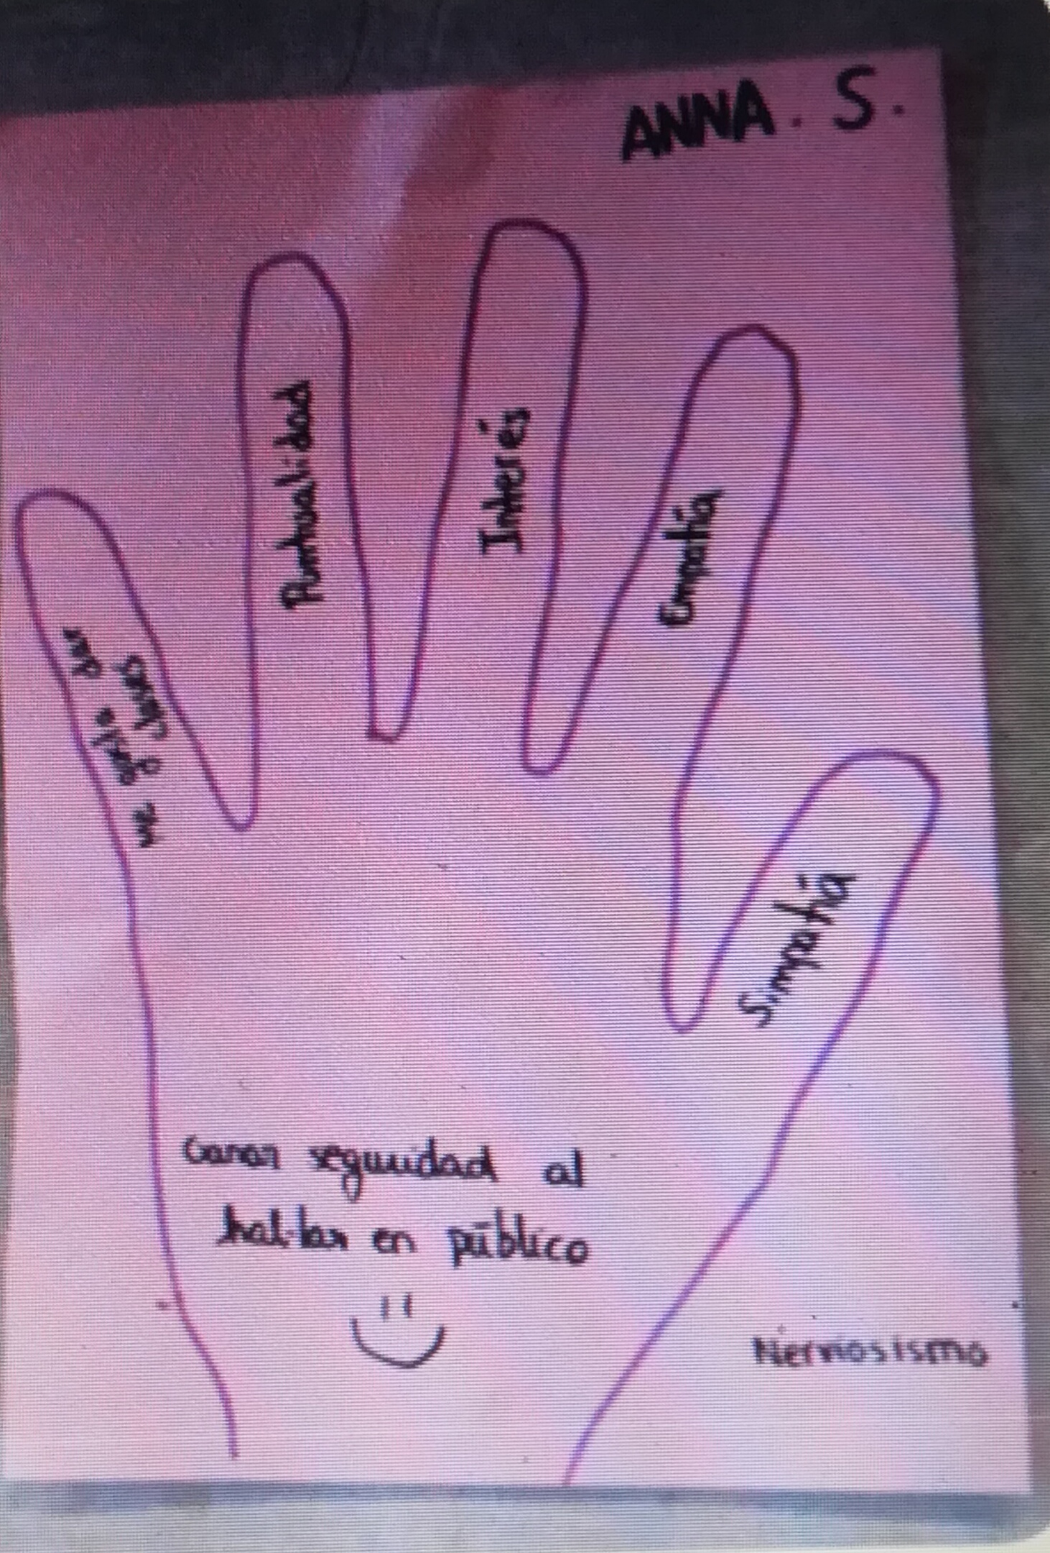
PREPARACIÓN DEL PROYECTO CON EL GRUPO
DINÁMICA DE LAS MANOS DEL PROYECTO
Fuente:file:///C:/Users/Usuario/Desktop/Documentos%20APS/Guia-practica-ApS.pdf

Slide 71
EJECUCIÓN DEL PROYECTO CON EL GRUPO
Realizar el servicio
Relacionarse con las personas y entidades del entorno
Registrar, comunicar y difundir el proyecto
Reflexionar sobre los aprendizajes de la ejecución
Fuente:file:///C:/Users/Usuario/Desktop/Documentos%20APS/Guia-practica-ApS.pdf

Slide 72
EJECUCIÓN DEL PROYECTO CON EL GRUPO
Reflexionar y evaluar los resultados del servicio
Reflexionar y evaluar los resultados del aprendizaje
Proyectar perspectivas del futuro
Celebrar la experiencia
Fuente:file:///C:/Users/Usuario/Desktop/Documentos%20APS/Guia-practica-ApS.pdf

Slide 73
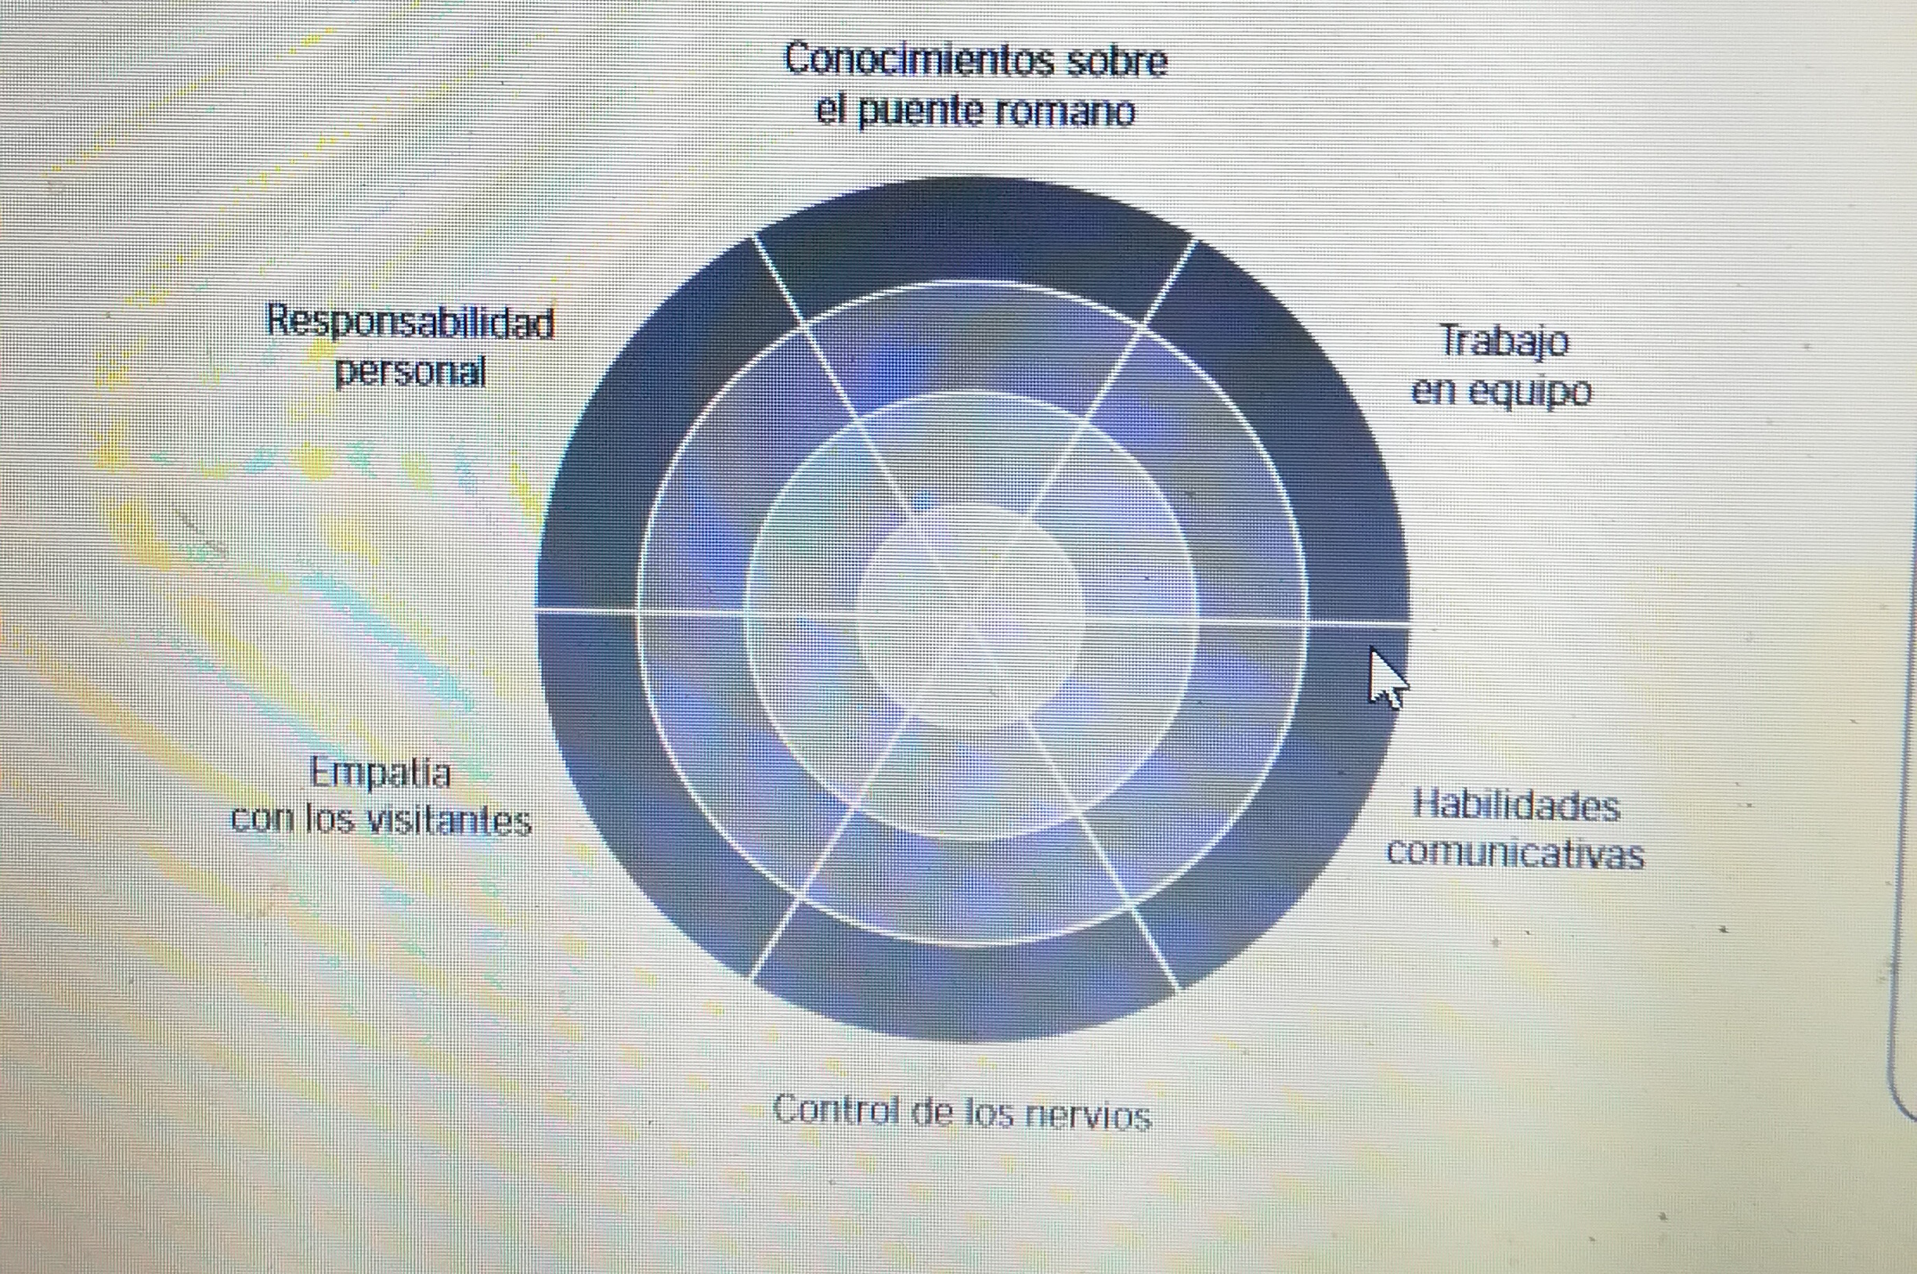
REALIZACIÓN DEL PROYECTO CON EL GRUPO
DIANA DE EVLAUACIÓN DE LOS APRENDIZAJES
Fuente:file:///C:/Users/Usuario/Desktop/Documentos%20APS/Guia-practica-ApS.pdf

Slide 74
EVALUACIÓN MULTIFOCAL
Evaluar al grupo y a sus miembros
Evaluar el trabajo en red con las entidades
Evaluar la experiencia como proyecto ApS
Autoevaluarse como persona dinamizadora del proceso
Fuente:file:///C:/Users/Usuario/Desktop/Documentos%20APS/Guia-practica-ApS.pdf

Slide 75
DINÁMICA
Comprendiendo los proyectos de Aprendizaje Servicio

Slide 76
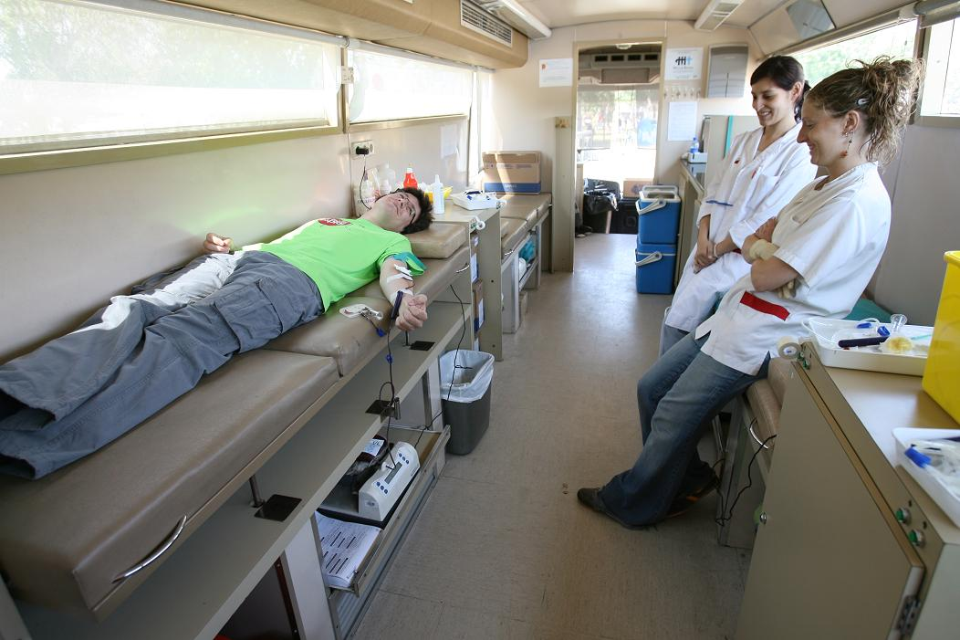
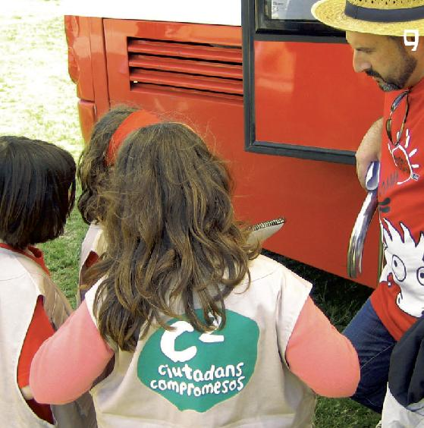
Campaña de donación de sangre
¡Vamos a aumentar las reservas de sangre de los hospitales!
La acción de servicio
Chicos y chicas imaginan y organizan su propia campaña de donación de sangre en el vecindario.
Los aprendizajes
Conocimientos sobre la sangre y la necesidad de donación. Habilidades organizativas y comunicativas. Empatía, responsabilidad e iniciativa.

Slide 77
Banco de Sangre
Centros educativos
Algunos resultados (2010-2011)
82 centros educativos formales y no formales participantes.
4.168 donaciones.
1.232 nuevos donantes.

Slide 78
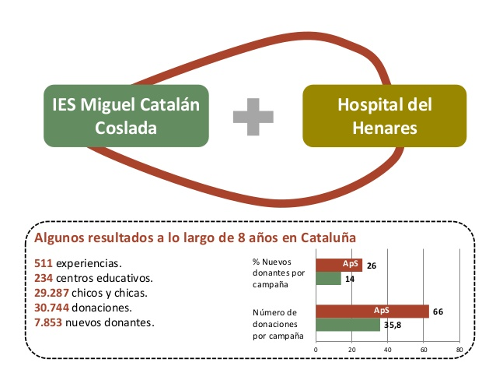

Slide 80
Evaluación en los proyectos Aps

Slide 81
¿Qué evaluamos en los proyectos de ApS?
Competencia social y ciudadana
La satisfacción e implicación de los distintos agentes
Autonomía e iniciativa
Aprender a aprender
La experiencia en su globalidad
Los conocimientos adquiridos de la temática
Competencias propias de las materias

Slide 82
¿Cuándo lo evaluamos?
EVALUACIÓN FORMADORA
EVALUAMOS A LO LARGO DE TODO EL PROYECTO (INICIO-PROCESO-FINAL)
EVALUACIÓN INTEGRADA COMO ACTIVIDAD DE APRENDIZAJE
EVALUACIÓN CÍVICA

Slide 83
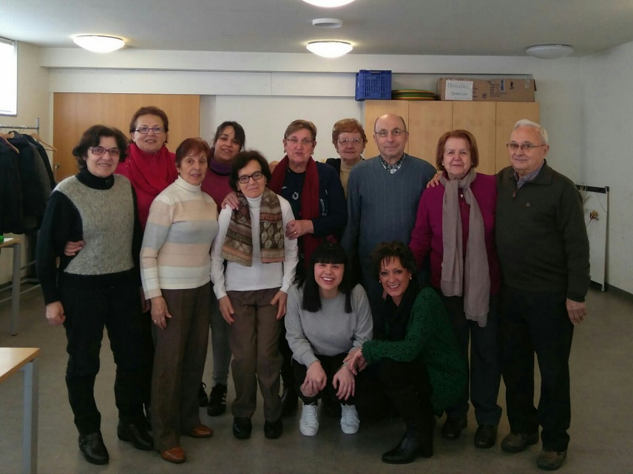
EVALUACIÓN AL INICIO DEL PROYECTO
EN LA SESIÓN DE INICIACIÓN
REUNIONES

Slide 84
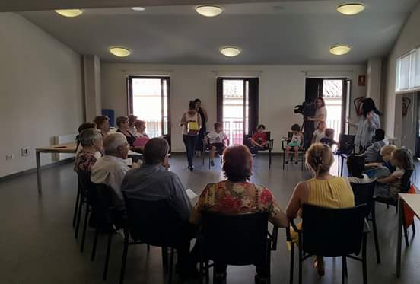
REFLEXIÓN CONJUNTA EN EL PROCESO DEL PROYECTO

Slide 85
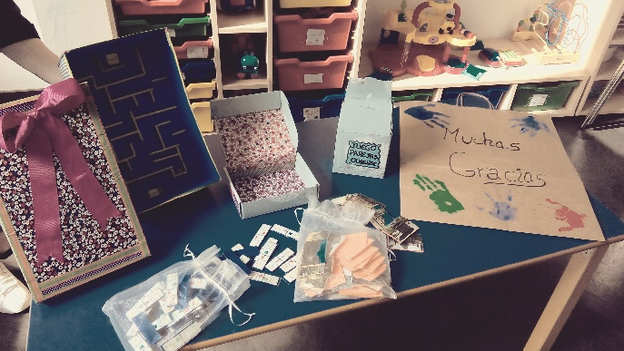
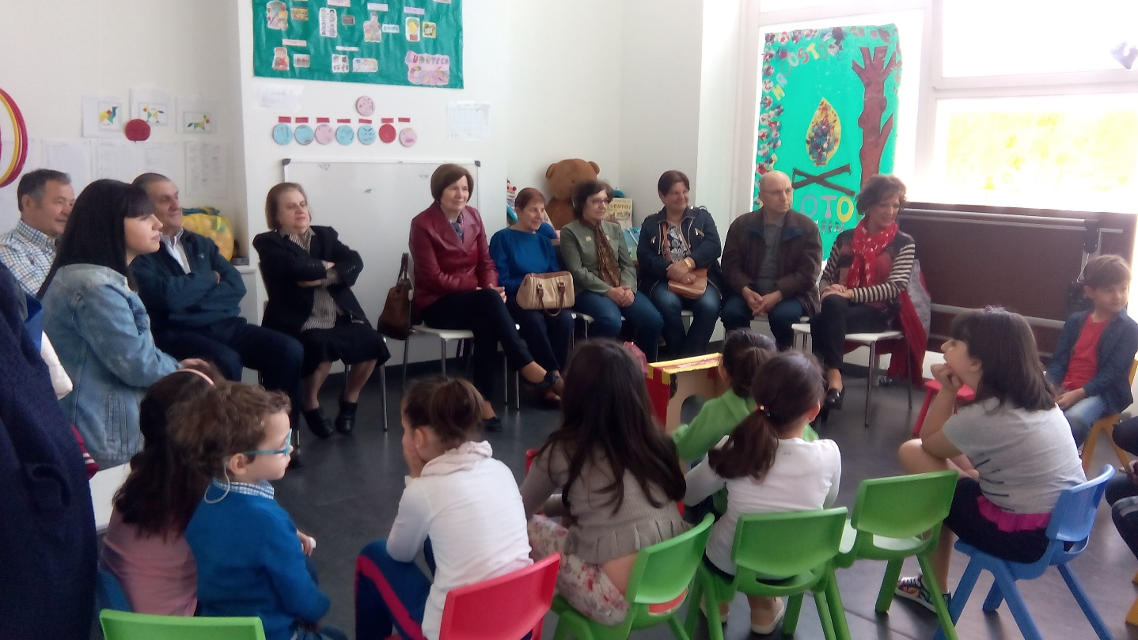
AL FINALIZAR EL PROYECTO

Slide 86
¿Quiénes evaluamos?
Centro educativo
Niños/as
Participantes
Personas
destinatarias del
Servicio
Familias de los/as niños/as
participantes
Otros agentes sociales o
educativos

Slide 87
¿Cómo lo evaluamos?
O
B
S
E
R
V
A
C
I
O
N
A
U
T
O
O
B
S
E
R
V
A
C
I
Ó
N

Slide 88
HERRAMIENTAS
ENCUESTAS
DIARIO DEL SERVICIO
RUBRICA
PORTAFOLIO
PROGRAMACIONES
DEMOSTRACIONES
EXPOSICIONES
VÍDEOS
DEBATES
PRUEBAS ESPECÍFICAS
CONTROL DE ASISTENCIA
CUESTIONARIOS

Slide 89
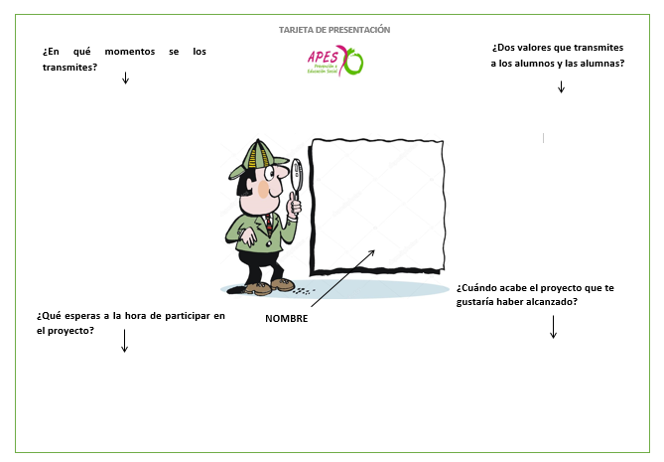
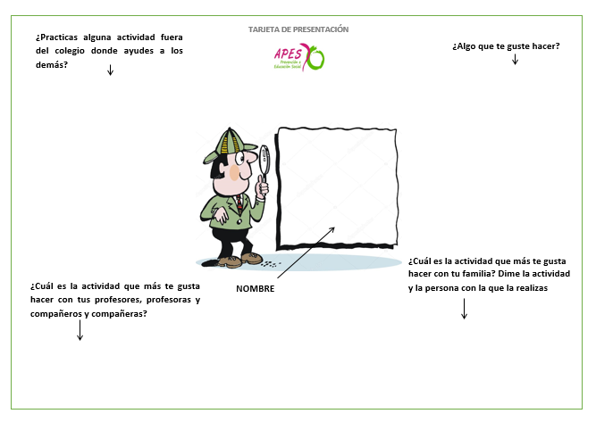
Tarjetas de presentación

Slide 90
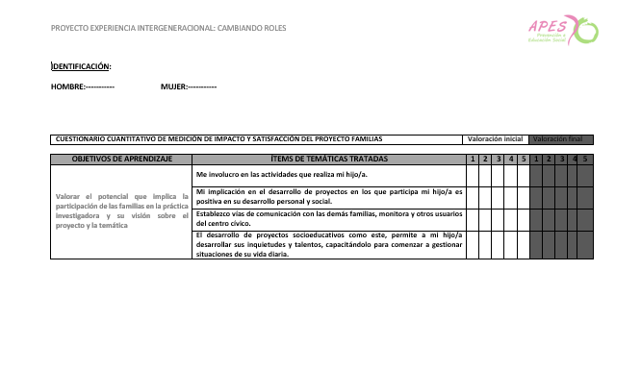
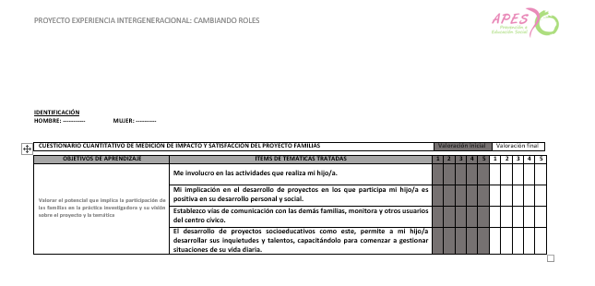
ENCUESTAS a las familias
EVALUACIÓN INICIAL
EVALUACIÓN
FINAL

Slide 91
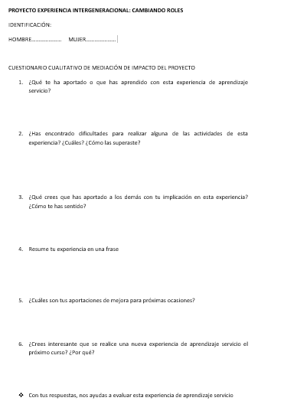
ENCUESTA A LOS DESTINATARIOS DEL SERVICIO

Slide 92
PORTAFOLIO

Slide 93
DIARIO PARA EL ALUMNADO
Notes:
<número>

Slide 94
RUBRICA DEL PROYECTO
El grupo de Investigación en Educación Moral de la Universidad de Barcelona (GREM) ha elabora la Rúbrica para la autoevaluación y la mejora de los proyectos de ApS www.aprenentatgeservei.cat/intra/aps/documents/aps_autoevaluacio_cast_IMP_A5.pdf.
Se trata una herramienta de evaluación muy útil constituida por dos dinamismos:
Los dinamismos: “elementos pedagógicos que, organizados de acuerdo a fines, dan forma global a las experiencias de aprendizaje-servicio”.
Los niveles: “grado de desarrollo pedagógico de cada uno de los dinamismos·.
La rúbrica presenta doce dinamismos y cuatro niveles de evaluación (que van dese la presencia ocasional y no organizada del dinamismo hasta la máxima implicación de los participantes) y propone modos de análisis y debate de la experiencia, así como formas de representación gráfica.

Slide 95
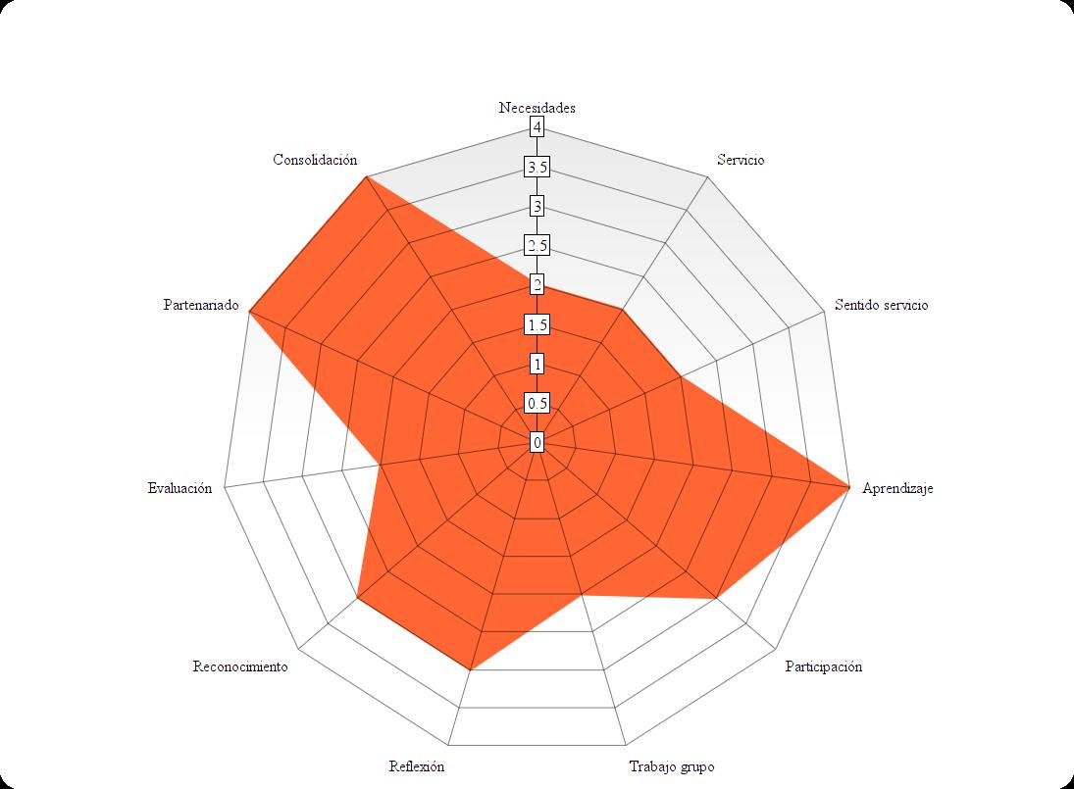
RUBRICA DEL PROYECTO

Slide 96
LAS HUELLAS DE LA EVALUACIÓN

Slide 97
EN LA EVALUACIÓN
ES IMPORTANTE TENER EN CUENTA QUE…..

Slide 98
PARA SABER MÁS
JOSEP PUIG Y OTROS AUTORES
JOSEP PUIG Y OTROS AUTORES
JOSEP PUIG

Slide 99
PARA SABER MÁS
MIGUEL ANGEL SANTOS REGOS
LAURA RUBIO Y ANNA ESCOFET
ROSER BATLLE

Slide 100
PARA SABER MÁS
GREM
FACULTAD DE PEDAGOGIA DE LA UNIVERSIDAD DE BARCELONA
GUIA ZERBIKAS
MARIA NIEVES TAPIA

Slide 101
PARA SABER MÁS
Algunos Enlaces de interés:
https://aprendizajeservicio.net
https://roserbatlle.net/aprendizaje-servicio/
http://www.zerbikas.es/
www.aprenentatgeservei.cat
www.clayss.org

Slide 102
PARA SABER MÁS
Algunas guías de interés:
Batlle, Roser, 60 buenas prácticas de aprendizaje-servicio. Inventario de experiencias educativas con finalidad social.2013: www.zerbikas.es/guias/es/60.pdf
Rubio, Laura (coord.), Aprendizaje y servicio solidario. Guía de bolsillo (Guía 0), 2008: www.zerbikas.es/guias/es/0.pdf.
Hernández, Cándido; Rafael Mendía; José Larrauri, Aprendizaje y servicio solidario y desarrollo de las competencias básicas (Guía 2),2009: www.zerbikas.es/guias/es/2.pdf.

Slide 103
PARA SABER MÁS
Más bibliografía:
Puig, J.M., y Palos, J. (2006). Rasgos pedagógicos del aprendizaje-servicio. Cuadernos de Pedagogía, 357, 60-63.
Rubio, L. (2011). Aps: aterrizaje entre la teoría y la práctica. Aula de innovación Educativa, 203-204, 34-37.
X. Martin y L. rubio (coords), Prácticas de ciudadanía. Diez experiencias de aprendizaje servicio. Barcelona: Octaedro.

Slide 104
De todo quedaron tres cosas:
la certeza de que estaba siempre caminando,
la certeza de que había que seguir
y la certeza de que sería interrumpido
antes de terminar .
Hacer de la interrupción un camino nuevo,
del miedo una escalera,
del sueño un puente,
de la búsqueda un encuentro.
Fernando Pessoa
Notes:
<número>

